Slide 1
基于程序合成的C/C++程序缺陷 自动修复方法
《软件学报》智能化软件新技术专刊
周风顺，王林章，李宣东
南京大学
NASAC 2018
深圳 2018.11

Slide 2
提纲
研究背景与动机
基于程序合成的程序缺陷自动修复
工具实现与实验
总结与展望

Slide 3
研究背景与动机
软件缺陷普遍存在
软件复杂性
需求规约不明
程序员的错误
现有的缺陷发现手段
分析：存在误报和漏报
测试：无法定位缺陷位置
验证：需要过高的运行成本
问题
在缺陷定位与修复中，如何提高自动化程度、实现程序缺陷自动修复

Slide 4
研究背景与动机
研究现状
基于测试用例的程序缺陷自动修复
对错误程序p修改产生p’，若p’通过所有的测试用例，则认为p’是对p的修复
遗传算法 GenProg [ ICSE 2009 ]
突变 [ ASE 2013 ]
学习已有的修复 Prophet [ POPL 2016 ]

Slide 5
研究背景与动机
研究现状
修复率低
GenProg、AE 作业程序 30%实现修复 [ FSE 2017 ]
修复后的程序仅能通过测试用例，无法保证正确性
对105个真实缺陷的修复进行手工检查，GenProg 2个语义正确，AE 3个语义正确 [ ISSTA 2015 ]

Slide 6
研究背景与动机
程序合成
从程序语言自动的构造程序，使其满足特定的规约
起源：1957 合成电路问题 [1]
除规约外，还允许提供程序空间框架（语法层面）
SKETCH [2]
SKETCH代码：带有问号和选择表达式
将SKETCH代码编码成SAT问题
通过求解器，得到结果，合成满足规约的代码
[1] Alonzo Church (1957). "Applications of recursive arithmetic to the problem of circuit synthesis". Summaries of the Summer Institute of Symbolic Logic. 1: 3–50.
[2]. Solar-Lezama A. Program synthesis by sketching[M]. University of California, Berkeley, 2008.

Slide 7
研究背景与动机
SKETCH
问号表达式： ??
选择表达式：{| e₀, e₁ ... e_{n} |}
缺陷修复问题可以转化为程序合成问题
程序合成可以选择与验证候选项以生成正确代码
harness void doubleInt(int x)
{
int t = {| x, ?? |} * ??;
//int t = x * 2;
assert t == x + x;
}

Slide 8
研究背景与动机
深度学习
深度学习是机器学习中一种基于对数据进行表征学习的方法。其好处是用特征学习和分层特征提取算法来替代手工获取特征
深度学习用于代码生成
DeepCoder: Learning to Write Programs [ ICLR 2016 ]
Deep API Learning [ FSE 2016 ]
长短期记忆神经网络（LSTM）
特定形式循环神经网络
细胞状态、门结构
适合处理序列相关的问题

Slide 9
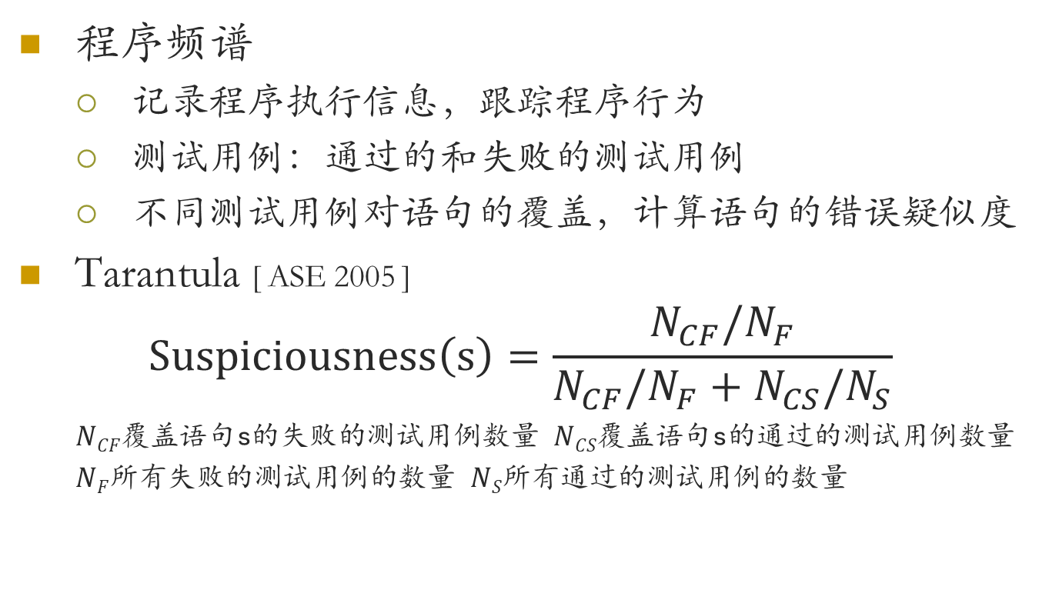
研究背景与动机
程序频谱
记录程序执行信息，跟踪程序行为
测试用例：通过的和失败的测试用例
不同测试用例对语句的覆盖，计算语句的错误疑似度
Tarantula [ ASE 2005 ]
$$Suspiciousness\left(s\right)=\frac{N_{CF}/N_{F}}{N_{CF}/N_{F}+N_{CS}/N_{S}}$$
$NCF$覆盖语句s的失败的测试用例数量 $NCS$覆盖语句s的通过的测试用例数量
$NF$所有失败的测试用例的数量 $NS$所有通过的测试用例的数量

Slide 10
基于程序合成的程序缺陷自动修复
方法框架

Slide 11
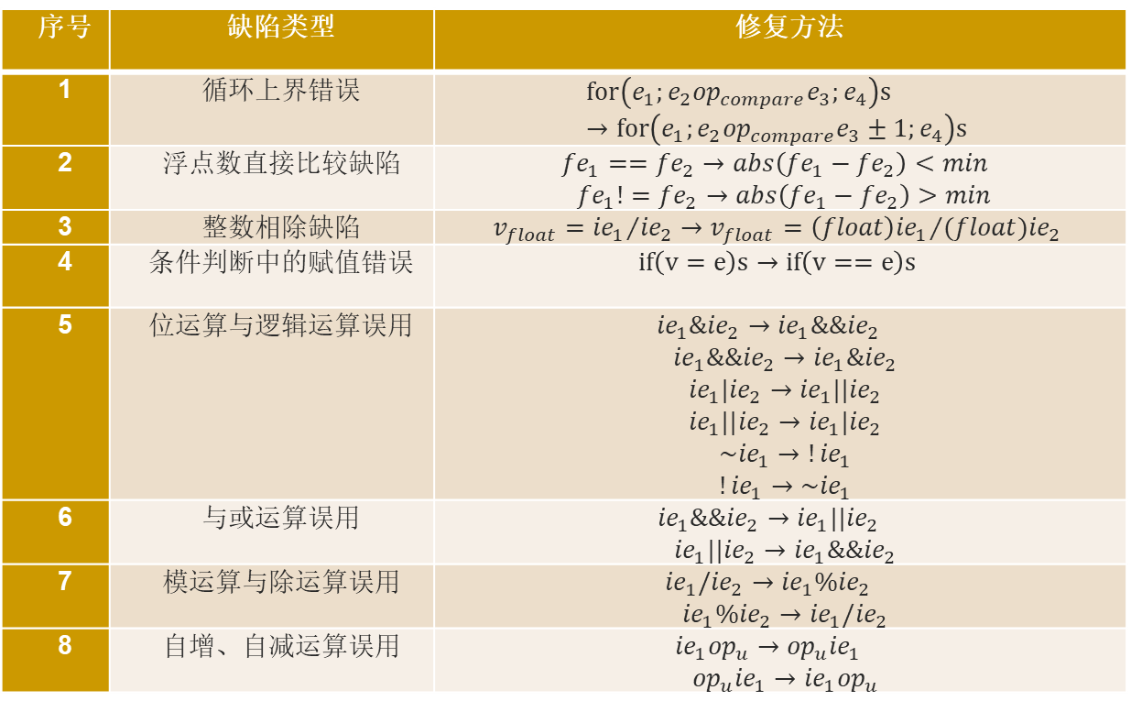
重写规则
序号 | 缺陷类型 | 修复方法
1 | 循环上界错误 | $$for\left(e_{1};e_{2}{op}_{compare}e_{3};e_{4}\right)s→for\left(e_{1};e_{2}{op}_{compare}e_{3}±1;e_{4}\right)s$$
2 | 浮点数直接比较缺陷 | $${fe}_{1}=={fe}_{2}→abs\left({fe}_{1}−{fe}_{2}\right)<min$$ $${fe}_{1}!={fe}_{2}→abs\left({fe}_{1}−{fe}_{2}\right)>min$$
3 | 整数相除缺陷 | $$v_{float}={{ie}_{1}}/{{ie}_{2}}→v_{float}={\left(float\right){ie}_{1}}/{{(float)ie}_{2}}$$
4 | 条件判断中的赋值错误 | $$if\left(v=e\right)s→if\left(v==e\right)s$$
5 | 位运算与逻辑运算误用 | $${ie}_{1}\&{ie}_{2}→{ie}_{1}\&{\&ie}_{2}$$ $${ie}_{1}\&{\&ie}_{2}→{ie}_{1}{\&ie}_{2}$$ $${ie}_{1}|{ie}_{2}→{ie}_{1}||{ie}_{2}$$ $${ie}_{1}||{ie}_{2}→{ie}_{1}|{ie}_{2}$$ $${\sim ie}_{1}→!{ie}_{1}$$ $$!{ie}_{1}→\sim {ie}_{1}$$
6 | 与或运算误用 | $${ie}_{1}\&{\&ie}_{2}→{ie}_{1}{||ie}_{2}$$ $${ie}_{1}||{ie}_{2}→{ie}_{1}{\&\&ie}_{2}$$
7 | 模运算与除运算误用 | $${ie}_{1}/{ie}_{2}→{ie}_{1}\%{ie}_{2}$$ $${ie}_{1}\%{ie}_{2}→{ie}_{1}/{ie}_{2}$$
8 | 自增、自减运算误用 | $${ie}_{1}{op}_{u}→{op}_{u}{ie}_{1}$$ $${op}_{u}{ie}_{1}→{ie}_{1}{op}_{u}$$

Slide 12
书写结构模型
程序是一种文本
候选项生成问题转化为序列预测问题
程序包含结构信息
利用抽象语法树进行序列化
功能相同的程序可能具有相似的书写结构
学习对象—具有相同功能的程序
长短期记忆神经网络

Slide 13
缺陷定位
基于重写规则的错误定位
错误程序转化为语法树
将错误模式（语法子树表示）与语法树上的节点逐一匹配
基于程序频谱的错误定位
运行测试用例，获得每个测试用例的路径覆盖情况
根据疑似度计算公式对语句进行疑似度排序

Slide 14
修复选项生成
基于重写规则的修复选项生成
提取标识符对应的实际节点
将实际节点应用于修复选项中形成修复候选项
基于预测的修复选项生成
将错误疑似语句前的代码序列化
截取固定长度作为模型输入
迭代产生预测结构，合法性验证
扩充预测结构

Slide 15
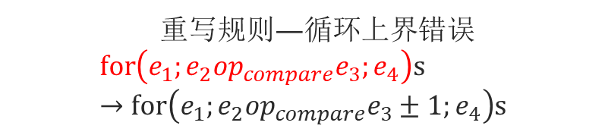
基于重写规则的缺陷定位与候选项生成
double func(int n, int array[]) {
int max = array[0];
int min = array[0];
int sum = array[0];
for (int i = 1; i <= n; i++) {
int x = array[i];
sum = sum + x;
if (max < x) max = x;
if (min > x) min = x;
}
return double(sum - max - min) / double(n - 2);
}
重写规则—循环上界错误
$$for\left(e_{1};e_{2}{op}_{compare}e_{3};e_{4}\right)s→for\left(e_{1};e_{2}{op}_{compare}e_{3}±1;e_{4}\right)s$$

Slide 16
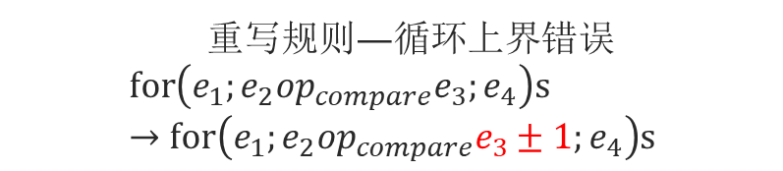
基于重写规则的缺陷定位与候选项生成
double func(int n, int array[]) {
int max = array[0];
int min = array[0];
int sum = array[0];
for (int i = 1; i <={|n,n+1,n-1|}; i++) {
int x = array[i];
sum = sum + x;
if (max < x) max = x;
if (min > x) min = x;
}
return double(sum - max - min) / double(n - 2);
}
重写规则—循环上界错误
$$for\left(e_{1};e_{2}{op}_{compare}e_{3};e_{4}\right)s→for\left(e_{1};e_{2}{op}_{compare}e_{3}±1;e_{4}\right)s$$

Slide 17
基于程序频谱的错误定位
 | Source Code | Test Cases |  |  |  |  |  | S
 | int mid(int x, int y, int z) { | 3 3 5 | 1 2 3 | 3 2 1 | 5 5 5 | 5 3 4 | 2 1 3
1 | m = z; | ● | ● | ● | ● | ● | ● | 0.5
2 | if (y < z) | ● | ● | ● | ● | ● | ● | 0.5
3 | if (x < y) | ● | ● |  |  | ● | ● | 0.63
4 | m = y; |  | ● |  |  |  |  | 0
5 | else if (x < z) | ● |  |  | ● |  | ● | 0.71
6 | m = y; // bug | ● |  |  |  |  | ● | 0.83
7 | else if ( x > y) |  |  | ● | ● |  |  | 0
8 | m = y; |  |  | ● |  |  |  | 0
9 | else if ( x > z) |  |  |  | ● |  |  | 0
10 | m = x; |  |  |  |  |  |  | 0
11 | return m; } | ● | ● | ● | ● | ● | ● | 0.5
 |  | Pass | Pass | Pass | Pass | Pass | Fail

Slide 18
基于预测的候选项生成
int mid(int x, int y, int z) {
m = z;
if (y < z)
if (x < y)
m = y;
else if (x < z)
m = y; // bug
else if ( x > y)
m = y;
else if ( x > z)
m = x;
return m; }
预测结果 operator(=) { VAR VAR }
扩展结果 {| m, x, y, z|} = {| m, x, y, z,?? |};

Slide 19
修复选项选择与验证
语法树带有未知整型值和选择表达式
SKETCH程序合成得到结果
生成修复后的程序

Slide 20
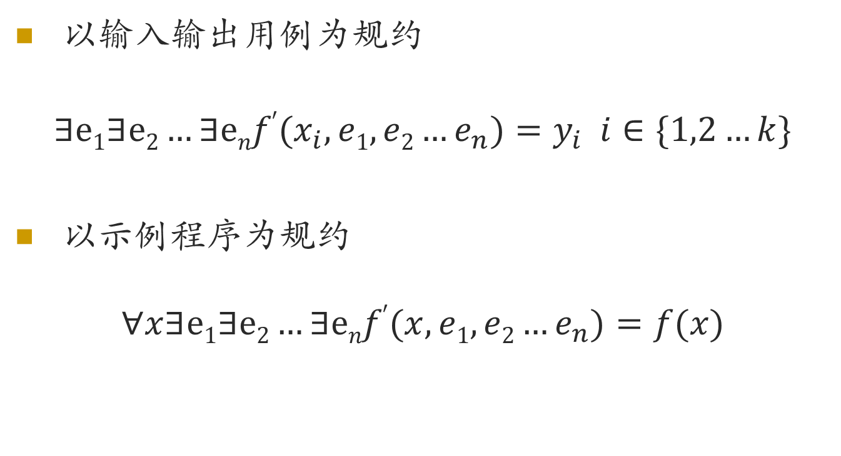
修复选项选择与验证
以输入输出用例为规约
$$∃e1∃e2…∃enf′(x_{i},e1,e2…e_{n})=y_{i} i∈\{1,2…k\}$$
以示例程序为规约
$$∀x∃e1∃e2…∃enf′(x,e1,e2…e_{n})=f(x)$$

Slide 21
修复选项选择与验证

Slide 22
基于SKETCH的修复选择与验证
double func(int n, int array[]) {
int max = array[0], min = array[0], sum = array[0];
for (int i = 1; i <= {| n, n+1, n-1 |} ; i++) {
int x = array[i];
sum = sum + x;
if (max < x) max = x;
if (min > x) {
{| max, n, min, sum, i, x |} = {| max, n, min, sum, i, x, ?? |};
}
return double(sum - max - min) / double(n - 2); }
for (int i = 1; i <= n-1; i++) {
min = x;

Slide 23
工具实现
工具实现
Ubuntu 14.04
I7-6700 3.4GHz
Python 3.6.4
Tensorflow1.4.0
SKETCH 1.7.0

Slide 24
工具实现
C/C++到SKETCH代码的转换
 | C/C++ | SKETCH
数组 | int e₁[e₂] | Struct IntArray...
布尔类型 | bool | bit
类型转换 | float a = 1 | float a = (float)1
位运算 | e₁ & e₂ | logic_and(e₁, e₂)
类 | Class | Struct
方法 | 方法 | 函数

Slide 25
实验
实验研究问题
RQ1 缺陷修复效果如何？对比其他工具有哪些优势？
RQ2 缺陷定位方法能否定位到实际的缺陷位置？
实验对象
来源：大一学生的作业程序
两个程序问题共19份错误的学生作业程序
Q1：求整型数组，去除最大最小值后的平均值
Q2：从大到小输出一个正整数的所有质因子

Slide 26
RQ1 缺陷修复效果与对比
Question | Program | LOC | Defect | AutoGrader | GenProg | AE
Q1 | 001 | 20 | 3 | 39.8 | X | X
Q1 | 012 | 22 | 2 | 34.9 | X | X
Q1 | 014 | 19 | 1 | 19.6 | 19.2 | 14.6
Q1 | 015 | 33 | 2 | X | X | X
Q1 | 019 | 24 | 1 | 18.4 | 18.5 | 15.1
Q1 | 020 | 22 | 2 | 35.2 | X | X
Q1 | 021 | 21 | 1 | 36.5 | 16.3* | 14.2
Q1 | 042 | 20 | 2 | 28.8 | X | X
Q1 | 045 | 19 | 1 | 19.9 | 19.7 | 12.6
Q1 | 053 | 25 | 3 | X | X | X
Q1 | 057 | 22 | 1 | 19.5 | 18.1* | 13.6*
Q1 | 058 | 23 | 2 | X | X | X
Q2 | 006 | 34 | 1 | 45.6 | X | X
Q2 | 009 | 39 | 2 | X | X | Χ
Q2 | 017 | 31 | 1 | 25.1 | 22.8 | 17.8
Q2 | 029 | 38 | 1 | 44.7 | X | X
Q2 | 034 | 37 | 1 | 44.9 | 26.1* | 20.6*
Q2 | 047 | 31 | 1 | 31.3 | 24.4 | 19.2
Q2 | 065 | 32 | 2 | X | X | X
缺陷修复效果
与GenProg、AE 对比
可以修复多个缺陷
更高的修复率
以示例程序为规约，保证修复结果的正确性
 | AutoGrader | GenProg | AE
repaired | 14 | 8 | 8
unrepaired | 5 | 11 | 11
 | AutoGrader | GenProg | AE
correct | 14 | 5 | 6
wrong | 0 | 3 | 2

Slide 27
RQ2 缺陷定位情况
Question | Program | LOC | Real Defect | Defect Location | Repaired
Q1 | 001 | 20 | 5,8,10 | 5,8,10,16 | √
Q1 | 012 | 22 | 6,19 | 5,6,7,19 | √
Q1 | 014 | 19 | 18 | 11,18 | √
Q1 | 015 | 33 | 16,31 | 7,8,10,31 | X
Q1 | 019 | 24 | 18 | 10,18 | √
Q1 | 020 | 22 | 9,17 | 9,14,17,20 | √
Q1 | 021 | 21 | 19 | 8,12,14,19 | √
Q1 | 042 | 20 | 14,16 | 8,14,16 | √
Q1 | 045 | 19 | 6 | 5,6,9 | √
Q1 | 053 | 25 | 6,7,18 | 4,5,6,7,18 | X
Q1 | 057 | 22 | 7 | 7,10 | √
Q1 | 058 | 23 | 5,7 | 7,10 | X
Q2 | 006 | 34 | 17 | 6,17,22,23 | √
Q2 | 009 | 39 | 23,27 | 5,7,22 | Χ
Q2 | 017 | 31 | 18 | 4,18 | √
Q2 | 029 | 38 | 22 | 18,22,31 | √
Q2 | 034 | 37 | 19 | 7,19,30,36 | √
Q2 | 047 | 31 | 26 | 18,26 | √
Q2 | 065 | 32 | 12,19 | 12,23,30 | X
实现修复
缺陷定位覆盖实际缺陷
未修复
未定位到实际缺陷
未产生正确的修复选项

Slide 28
总结与展望
总结
提出了基于重写规则的缺陷定位与修复选项生成方法
提出了基于预测的修复选项生成方法
提出了基于程序合成的修复选择与确认方法
实现了一个 C/C++ 程序缺陷修复的原型工具，并进行了实验
展望
扩展重写规则，以处理更多缺陷
不仅仅考虑语句修改，考虑语句增加、语句删除这类修复
收集更多的实验数据进一步验证有效性

Slide 29
Thanks!

